Slide 1

DECISION SUPPORT SYSTEM [MKB3493]
Manajemen Data
Dosen: Yudha Saintika, S.T., M.T.I

Slide 2
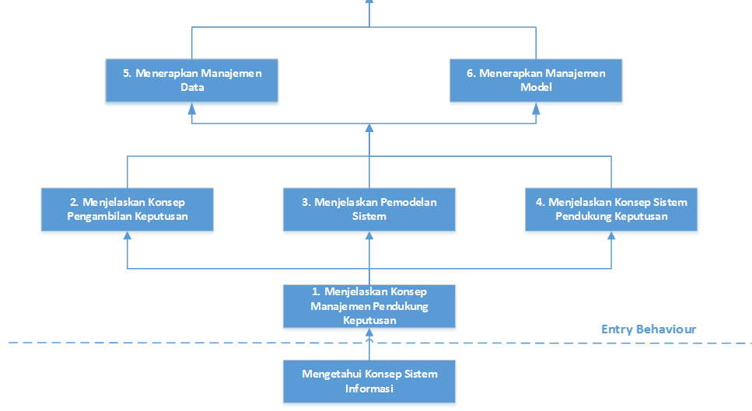
Sub Capaian Pembelajaran MK
Ready For Mid Test ☺
We Are Here!!! ☺

Slide 3
AGENDA
Pendahuluan Subsistem Manajemen Data
Model Datamining
Klasifikasi
Clustering

Slide 4
Subsistem Manajemen Data
Terdiri database yang berisi data yang relevan untuk situasi dan dikelola oleh perangkat lunak Sistem Manajemen Database (DBMS).
Terdiri dari elemen berikut ini;
DSS Database (Data dapat dimasukkan langsung kedalam model-model, atau di ekstraksi dari database yang lebih besar (datawarehouse))
Sistem Manajemen Database (DBMS Relasional)
Direktori Data (katalog semua data dalam database)
Query Facility (seleksi dan manipulasi)

Slide 5
Database
Konteks database disini berarti kumpulan data saling terkait yang dikelola untuk memenuhi kebutuhan dan dapat digunakan oleh lebih dari satu orang untuk lebih dari satu aplikasi.
Ekstraksi
Untuk membuat sebuah database DSS atau sebuah data warehouse, maka proses ekstraksi dilakukan untuk meng-capture data dari beberapa sumber.

Slide 6
Sistem Manajemen Database
Sebuah database yang efektif dan manajemennya dapat mendukung banyak kegiatan manajerial; navigasi umum di antara record-record, mendukung pembuatan dan pemeliharaan sebuah kumpulan hubungan data yang berbeda-beda, dan laporan merupakan hasil yang umum.
Akan tetapi, kekuatan riil dari sebuah DSS terjadi ketika data diintegrasikan dengan model-modelnya.

Slide 7
Query Facility
Membangun dan menggunakan DSS sering memerlukan akses, manipulasi, dan query data.
Query Facility memasukkan sebuah bahasa query khusus (misal SQL).
Fungsi penting dari sebuah sistem DSS query adalah operasi seleksi dan manipulasi.

Slide 8
Direktori Data
Merupakan sebuah katalog dari semua data di dalam database.
Berisi definisi data, dan fungsi utamanya adalah untuk menjawab pertanyaan mengenai ketersediaan item-item data, sumbernya, dan makna eksak dari data.
Mendukung penambahan entri baru, menghapus, dan mendapatkan kembali informasi mengenal objek-objek khusus.

Slide 9
Struktur Subsistem Manajemen Data

Slide 10
Struktur Subsistem Manajemen Data
MODEL DATAMINING

Slide 11
Definisi
“Mining”: proses atau usaha untuk mendapatkan sedikit barang berharga dari sejumlah besar material dasar yang telah ada.

Slide 12
Definisi
Beberapa faktor dalam pendefinisian data mining:
Data mining adalah proses otomatis terhadap data yang dikumpulkan di masa lalu
Objek dari data mining adalah data yang berjumlah besar atau kompleks
Tujuan dari data mining adalah menemukan hubungan-hubungan atau pola-pola yang mungkin memberikan indikasi yang bermanfaat.

Slide 13
Kategori dalam Data mining
Classification
Clustering
Statistical Learning
Association Analysis
Link Mining
Bagging and Boosting
Sequential Patterns
Integrated Mining
Rough Sets
Graph Mining

Slide 14
Classification

Slide 15
Classification
Klasifikasi adalah suatu proses pengelom-pokan data dengan didasarkan pada ciri-ciri tertentu ke dalam kelas-kelas yang telah ditentukan pula.
Dua metode yang cukup dikenal dalam klasifikasi, antara lain:
Naive Bayes
K Nearest Neighbours (K-NN)

Slide 16
Naïve Bayesian Classification

Slide 17
Naïve Bayesian Classification
Teorema Bayes:
P(C|X) = P(X|C)·P(C) / P(X)
P(X) bernilai konstan utk semua klas
P(C) merupakan frek relatif sample klas C
Dicari P(C|X) bernilai maksimum, sama halnya dengan P(X|C)·P(C) juga bernilai maksimum
Masalah: menghitung P(X|C) tidak mungkin!

Slide 18
Naïve Bayesian Classification
Apabila diberikan k atribut yang saling bebas (independence), nilai probabilitas dapat diberikan sebagai berikut.
P(x₁,…,x_{k}|C) = P(x₁|C) x … x P(x_{k}|C)
Jika atribut ke-i bersifat diskret, maka P(x_{i}|C) diestimasi sebagai frekwensi relatif dari sampel yang memiliki nilai x_{i} sebagai atribut ke i dalam kelas C.

Slide 19
Naïve Bayesian Classification
Namun jika atribut ke-i bersifat kontinu, maka P(x_{i}|C) diestimasi dengan fungsi densitas Gauss.
dengan μ = mean, dan σ = deviasi standar.

Slide 20
Naïve Bayesian Classification
Contoh:
Untuk menetapkan suatu daerah akan dipilih sebagai lokasi untuk mendirikan perumahan, telah dihimpun 10 aturan.
Ada 4 atribut yang digunakan, yaitu:
harga tanah per meter persegi (C1),
jarak daerah tersebut dari pusat kota (C2),
ada atau tidaknya angkutan umum di daerah tersebut (C3), dan
keputusan untuk memilih daerah tersebut sebagai lokasi perumahan (C4).

Slide 21
Naïve Bayesian Classification
Tabel Aturan
Aturan ke- | Harga tanah (C1) | Jarak dari pusat kota (C2) | Ada angkutan umum (C3) | Dipilih untuk perumahan (C4)
1 | Murah | Dekat | Tidak | Ya
2 | Sedang | Dekat | Tidak | Ya
3 | Mahal | Dekat | Tidak | Ya
4 | Mahal | Jauh | Tidak | Tidak
5 | Mahal | Sedang | Tidak | Tidak
6 | Sedang | Jauh | Ada | Tidak
7 | Murah | Jauh | Ada | Tidak
8 | Murah | Sedang | Tidak | Ya
9 | Mahal | Jauh | Ada | Tidak
10 | Sedang | Sedang | Ada | Ya

Slide 22
Naïve Bayesian Classification
Probabilitas kemunculan setiap nilai untuk atribut Harga Tanah (C1)
Harga tanah | Jumlah kejadian “Dipilih” |  | Probabilitas
 | Ya | Tidak | Ya | Tidak
Murah | 2 | 1 | 2/5 | 1/5
Sedang | 2 | 1 | 2/5 | 1/5
Mahal | 1 | 3 | 1/5 | 3/5
Jumlah | 5 | 5 | 1 | 1

Slide 23
Naïve Bayesian Classification
Probabilitas kemunculan setiap nilai untuk atribut Jarak dari pusat kota (C2)
Harga tanah | Jumlah kejadian “Dipilih” |  | Probabilitas
 | Ya | Tidak | Ya | Tidak
Dekat | 3 | 0 | 3/5 | 0
Sedang | 2 | 1 | 2/5 | 1/5
Jauh | 0 | 4 | 0 | 4/5
Jumlah | 5 | 5 | 1 | 1

Slide 24
Naïve Bayesian Classification
Probabilitas kemunculan setiap nilai untuk atribut Ada angkutan umum (C3)
Harga tanah | Jumlah kejadian “Dipilih” |  | Probabilitas
 | Ya | Tidak | Ya | Tidak
Ada | 1 | 3 | 1/5 | 3/5
Tidak | 4 | 2 | 4/5 | 2/5
Jumlah | 5 | 5 | 1 | 1

Slide 25
Naïve Bayesian Classification
Probabilitas kemunculan setiap nilai untuk atribut Dipilih untuk perumahan (C4)
Harga tanah | Jumlah kejadian “Dipilih” |  | Probabilitas
 | Ya | Tidak | Ya | Tidak
Jumlah | 5 | 5 | 1/2 | 1/2

Slide 26
Naïve Bayesian Classification
Berdasarkan data tersebut, apabila diketahui suatu daerah dengan harga tanah MAHAL, jarak dari pusat kota SEDANG, dan ADA angkutan umum, maka dapat dihitung:
Likelihood Ya =
1/5 x 2/5 x 1/5 x 5/10 = 2/125 = 0,008
Likelihood Tidak =
3/5 x 1/5 x 3/5 x 5/10 = 2/125 = 0,036

Slide 27
Naïve Bayesian Classification
Nilai probabilitas dapat dihitung dengan melakukan normalisasi terhadap likelihood tersebut sehingga jumlah nilai yang diperoleh = 1.
Probabilitas Ya =
Probabilitas Tidak =

Slide 28
Naïve Bayesian Classification
Modifikasi data
Aturan ke- | Harga tanah (C1) | Jarak dari pusat kota (C2) | Ada angkutan umum (C3) | Dipilih untuk perumahan (C4)
1 | 100 | 2 | Tidak | Ya
2 | 200 | 1 | Tidak | Ya
3 | 500 | 3 | Tidak | Ya
4 | 600 | 20 | Tidak | Tidak
5 | 550 | 8 | Tidak | Tidak
6 | 250 | 25 | Ada | Tidak
7 | 75 | 15 | Ada | Tidak
8 | 80 | 10 | Tidak | Ya
9 | 700 | 18 | Ada | Tidak
10 | 180 | 8 | Ada | Ya

Slide 29
Naïve Bayesian Classification
Probabilitas kemunculan setiap nilai untuk atribut Harga Tanah (C1)
 | Ya | Tidak
1 | 100 | 600
2 | 200 | 550
3 | 500 | 250
4 | 80 | 75
5 | 180 | 700
Mean (μ) Deviasi standar (σ) | 212 168,8787 | 435 261,9637

Slide 30
Naïve Bayesian Classification
Probabilitas kemunculan setiap nilai untuk atribut Jarak dari pusat kota (C2)
 | Ya | Tidak
1 | 2 | 20
2 | 1 | 8
3 | 3 | 25
4 | 10 | 15
5 | 8 | 18
Mean (μ) Deviasi standar (σ) | 4,8 3,9623 | 17,2 6,3008

Slide 31
Berdasarkan hasil penghitungan tersebut, apabila diberikan C1 = 300, C2 = 17, C3 = Tidak, maka:

Slide 32
Naïve Bayesian Classification
Sehingga:
Likelihood Ya = (0,0021) x (0,0009) x 4/5 x 5/10
= 0,000000756.
Likelihood Tidak = (0,0013) x (0,0633) x 2/5 x 5/10
= 0,000016458.
Nilai probabilitas dapat dihitung dengan melakukan normalisasi terhadap likelihood tersebut sehingga jumlah nilai yang diperoleh = 1.
Probabilitas Ya =
Probabilitas Tidak =

Slide 33
K-NEAREST NEIGHBOR (K-NN)

Slide 34
K-Nearest Neighbor - 1
Konsep dasar dari K-NN adalah mencari jarak terdekat antara data yang akan dievaluasi dengan K tetangga terdekatnya dalam data pelatihan.
Penghitungan jarak dilakukan dengan konsep Euclidean.
Jumlah kelas yang paling banyak dengan jarak terdekat tersebut akan menjadi kelas dimana data evaluasi tersebut berada.

Slide 35
K-Nearest Neighbor - 2
Algoritma
Tentukan parameter K = jumlah tetangga terdekat.
Hitung jarak antara data yang akan dievaluasi dengan semua data pelatihan.
Urutkan jarak yang terbentuk (urut naik) dan tentukan jarak terdekat sampai urutan ke-K.
Pasangkan kelas (C) yang bersesuaian.
Cari jumlah kelas terbanyak dari tetangga terdekat tersebut, dan tetapkan kelas tersebut sebagai kelas data yang dievaluasi.

Slide 36
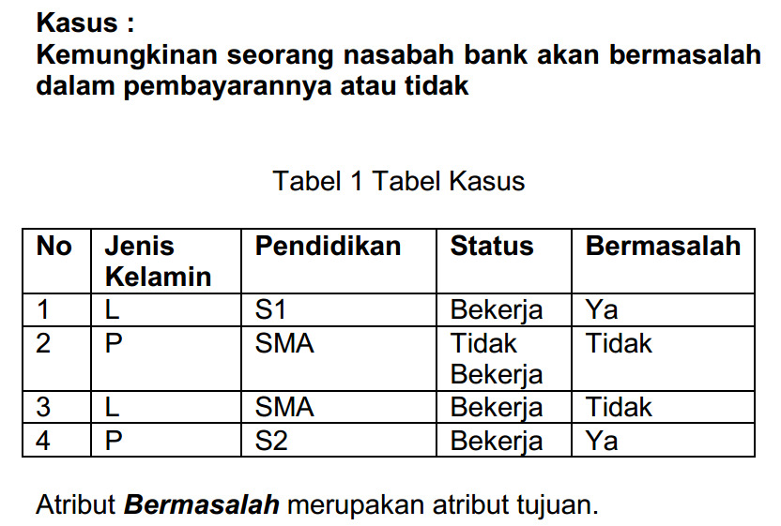
Contoh Kasus K-NN

Slide 37
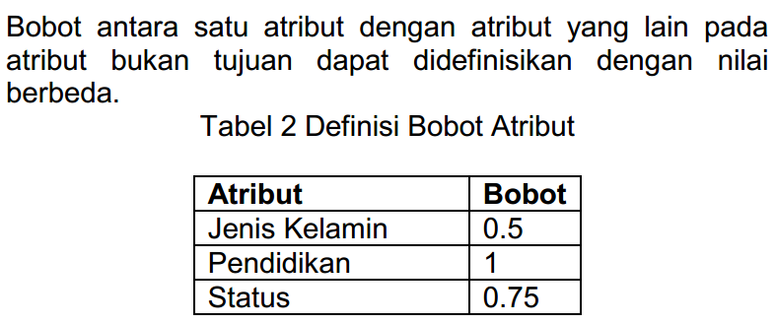
Contoh Kasus K-NN

Slide 38
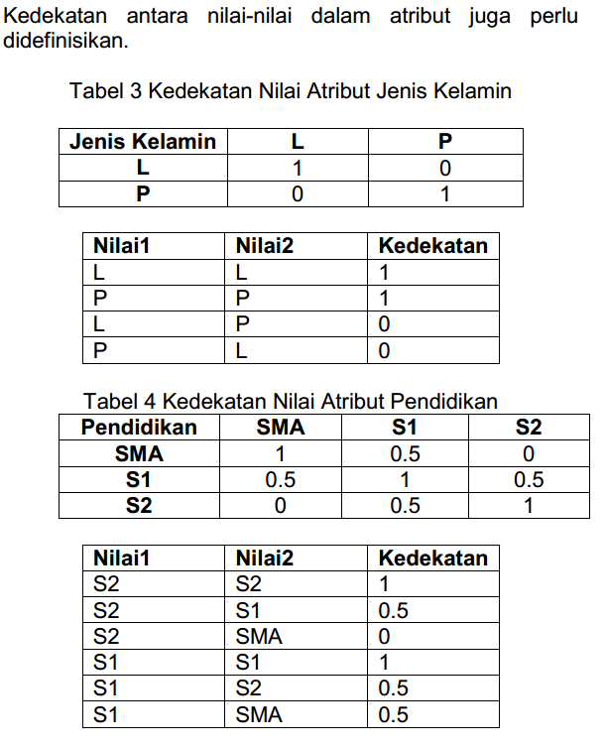
Contoh Kasus K-NN

Slide 39
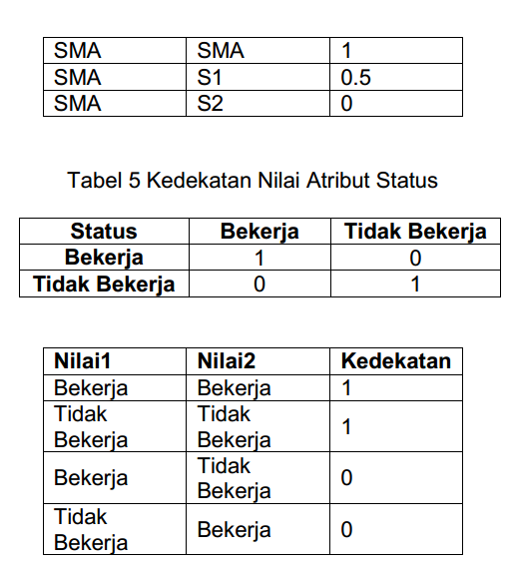
Contoh Kasus K-NN

Slide 40
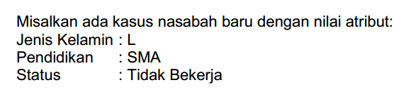
Contoh Kasus K-NN

Slide 41
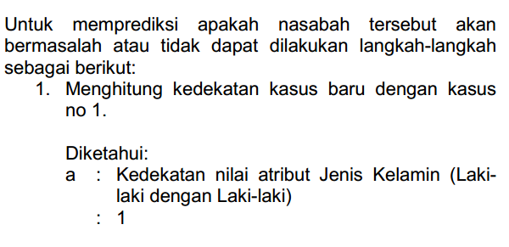
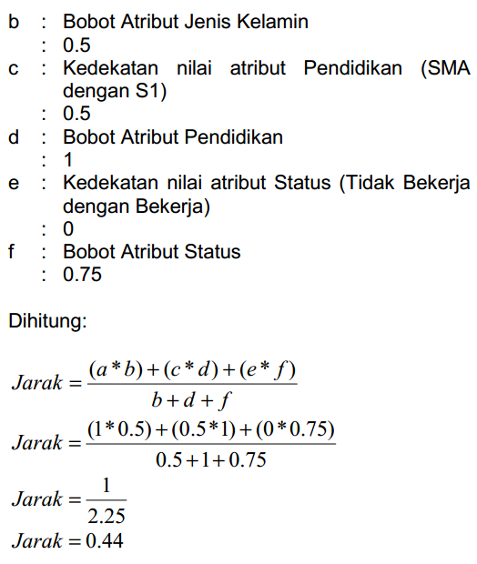
Contoh Kasus K-NN
Dst….

Slide 42
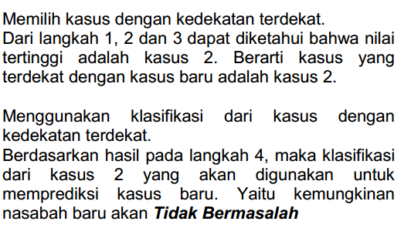
Contoh Kasus K-NN

Slide 43
Clustering

Slide 44
Clustering
Clustering adalah proses pengelompokan objek yang didasarkan pada kesamaan antar objek.
Tidak seperti proses klasifikasi yang bersifat supervised learning, pada clustering proses pengelompokan dilakukan atas dasar unsupervised learning.
Pada proses klasifikasi, akan ditentukan lokasi dari suatu kejadian pada klas tertentu dari beberapa klas yang telah teridentifikasi sebelumnya.
Sedangkan pada proses clustering, proses pengelompokan kejadian dalam kelas akan dilakukan secara alami tanpa mengidentifikasi kelas-klas sebelumnya.

Slide 45
Clustering
Metode clustering dikatakan baik apabila metode tersebut dapat menghasilkan cluster-cluster dengan kualitas yang sangat baik.
Metode tersebut akan menghasilkan cluster-cluster dengan objek-objek yang memiliki tingkat kesamaan yang cukup tinggi dalam suatu cluster, dan memiliki tingkat ketidaksamaan yang cukup tinggi juga apabila objek-objek tersebut terletak pada cluster yang berbeda.

Slide 46
K-MEANS

Slide 47
K-Means
Konsep dasar dari K-Means adalah pencarian pusat cluster secara iteratif.
Pusat cluster ditetapkan berdasarkan jarak setiap data ke pusat cluster.
Proses clustering dimulai dengan mengidentifikasi data yang akan dicluster, x_{ij} (i=1,...,n; j=1,...,m) dengan n adalah jumlah data yang akan dicluster dan m adalah jumlah variabel.

Slide 48
K-Means
Pada awal iterasi, pusat setiap cluster ditetapkan secara bebas (sembarang), c_{kj} (k=1,...,K; j=1,...,m).
Kemudian dihitung jarak antara setiap data dengan setiap pusat cluster.
Untuk melakukan penghitungan jarak data ke-i (X_{i}) pada pusat cluster ke-k (C_{k}), diberi nama (d_{ik}), dapat digunakan formula Euclidean, yaitu:

Slide 49
K-Means
Suatu data akan menjadi anggota dari cluster ke-J apabila jarak data tersebut ke pusat cluster ke-J bernilai paling kecil jika dibandingkan dengan jarak ke pusat cluster lainnya.
Selanjutnya, kelompokkan data-data yang menjadi anggota pada setiap cluster.
Nilai pusat cluster yang baru dapat dihitung dengan cara mencari nilai rata-rata dari data-data yang menjadi anggota pada cluster tersebut, dengan rumus:

Slide 50
K-Means
Algoritma:
Tentukan jumlah cluster (K), tetapkan pusat cluster sembarang.
Hitung jarak setiap data ke pusat cluster.
Kelompokkan data ke dalam cluster yang dengan jarak yang paling pendek.
Hitung pusat cluster.
Ulangi langkah 2 - 4 hingga sudah tidak ada lagi data yang berpindah ke cluster yang lain.

Slide 51
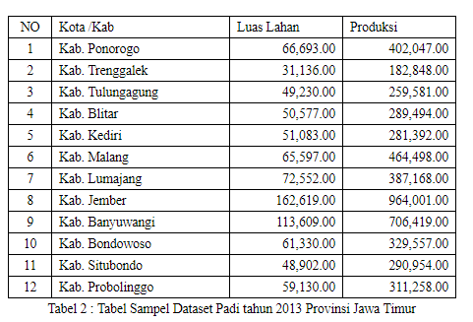
Contoh Kasus
Pengelompokkan Produktivitas Padi setiap Daerah di Jawa Timur

Slide 52
Diskusi
Salah satu masalah yang dihadapi pada proses clustering adalah pemilihan jumlah cluster yang optimal.
Kauffman dan Rousseeuw (1990) memperkenalkan suatu metode untuk menentukan jumlah cluster yang optimal, metode ini disebut dengan silhouette measure.

Slide 53


